Slide 1
Arquitectura de Software
Tecnología - 2022

Slide 2
Presentación de equipo
Docentes de tecnología
Pablo Geymonat
Marcelo Caiafa
Facundo Coto
Docente de teórico
Gerardo Quintana
Iván Echart

Slide 3
Introducción a la materia
Hoja de Ruta
Recursos de estudio en aulas
Contacto (teams, aulas)
Evaluaciones
1 Obligatorio
1 Parcial
Ejercicios
Tecnologías
Node.js
Mongo
Redis con bull
MySQL

Slide 4
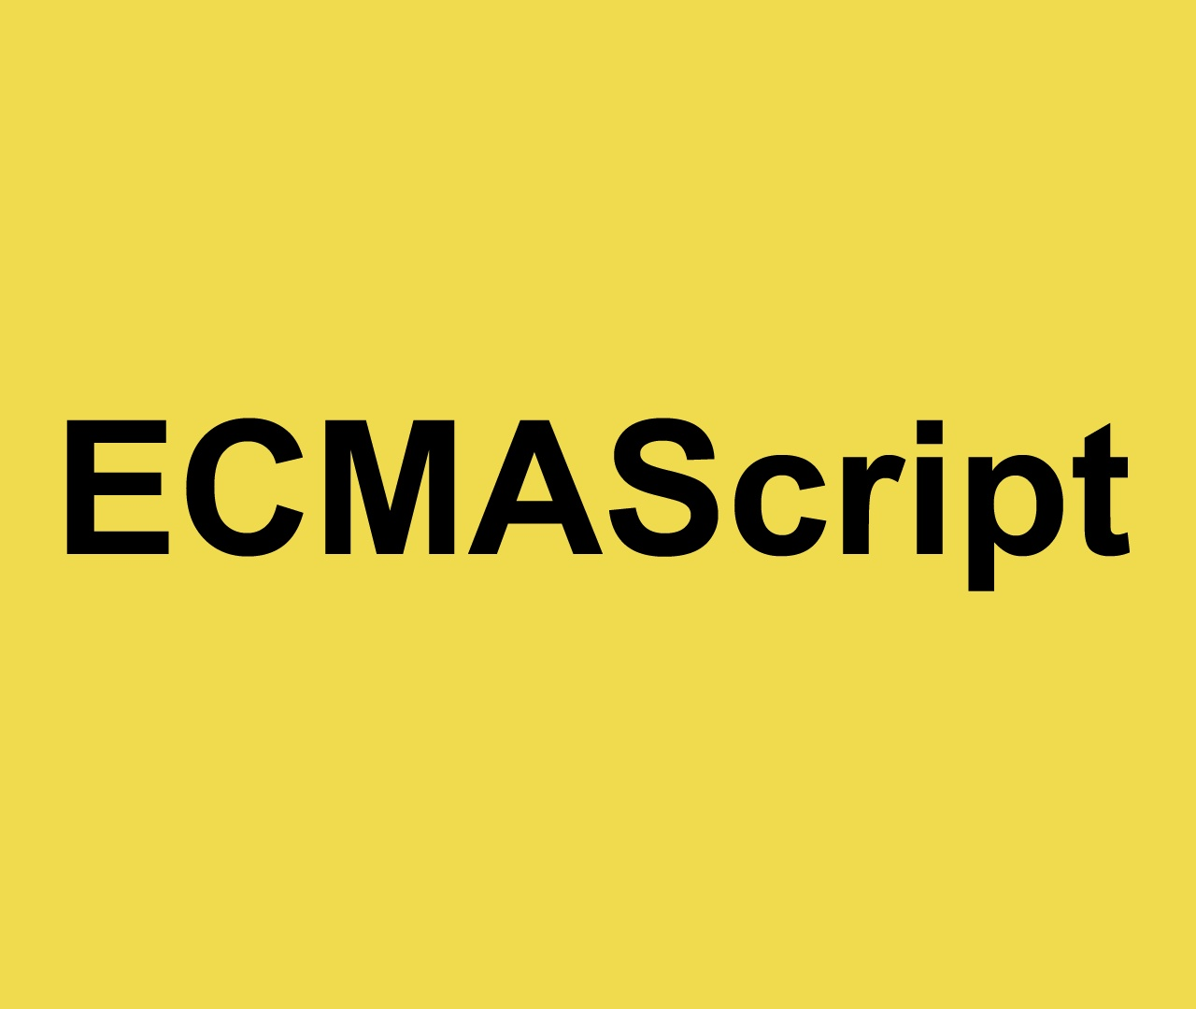
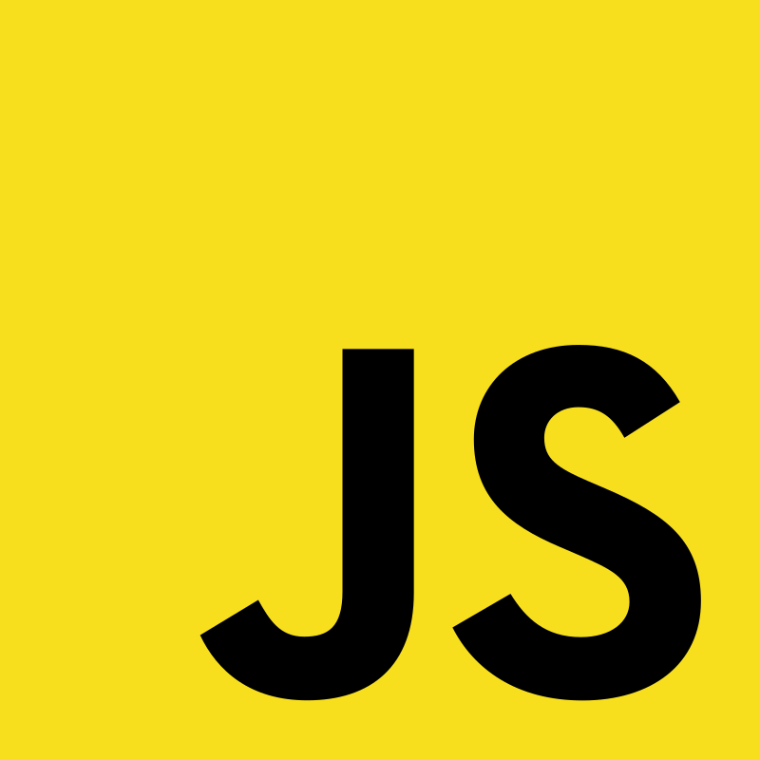
Introducción a Javascript
¿Qué es javascript?
Primera vez en 1995
Evolución
Características del lenguaje
Interpretado (o compilado JIT)
De un solo hilo
Débilmente tipado
ECMAScript
¿Es lo mismo que JS?
ES6

Slide 5
Javascript: Tipos de datos
Tipos (2):
Primitivos
Objetos
Tipo de dato | Descripción | Ejemplo
String | texto | “hola mundo”
Number | integer o floating-point number | 3, 3.234
Boolean | true o false | true, false
undefined | cuya variable no está inicializada | let variable;
null | valor nulo | let variable = null;
Symbol | cuya instancia es única e inmutable | let valor = Symbol (‘hola’)
Object | colección de key-value pares | let persona = {};
Notes:
Hablar sobre tipos primitivos y no primitivos. Diferencias entre esos.
un primitive (valor primitivo, tipo de dato primitivo) son datos que no son un objeto y no tienen métodos

Slide 6
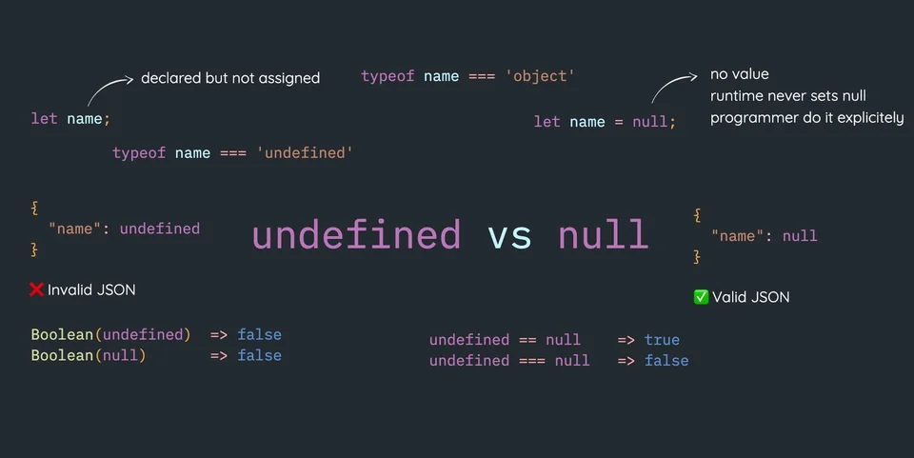
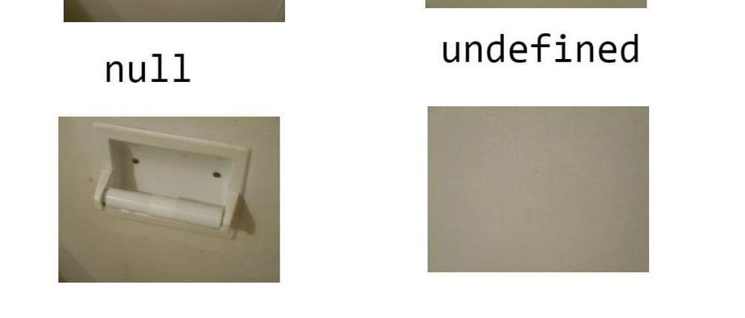
undefined
vs
null

Slide 7
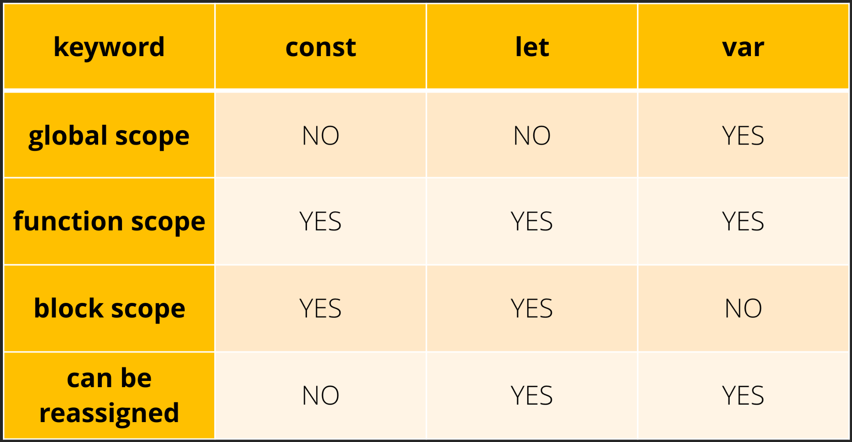
Javascript: Declaración de variables
Sintaxis: Influenciada por C, C++ y Java.
Case sensitive: x y X no son lo mismo para JS.
¿Qué es una variable?
Cómo declarar una variable:
var variable;
let variable;
const variable;
Notes:
Una variable es un elemento que se emplea para almacenar y hacer referencia a otro valor.

Slide 8
Javascript:
Operaciones
Asignación
let x = 1;
Operaciones aritméticas
Suma (+)
Resta (-)
Multiplicación (*)
Exponente (**)
División (/)
Módulo (%)
Incrementar y decrementar (++, --)
Operaciones de comparación
Igualdad de variables: == & ===
No igualdad: != & !==
Mayor, menor: <, >, <=, >=
Ternario: ?
Operaciones lógicas
AND: &&
OR: ||
NOT: !

Slide 9
Javascript:
Falsy & Truthy values
Un valor puede traducirse a contextos booleanos, útiles para ahorrar código.
Falsy se conoce como a valores que cuando entran en contexto booleanos, JS los convierte a valor false.
No es necesario:
if (variable != undefined).....
if (variable != null).....
if (variable != 0).....
if (variable != “”).....

Slide 10
Javascript:
Type coercion
Consecuencias del Tipado Blando(débilmente tipado)
Explícito / implícito
Se debe comprender como actúa en los siguientes casos

Slide 11
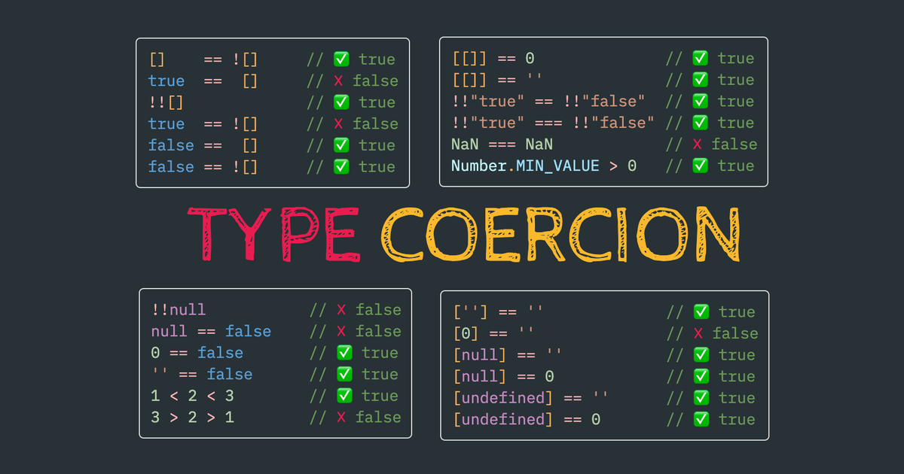
Ejemplo de Type de Coercion
https://dorey.github.io/JavaScript-Equality-Table/

Slide 12
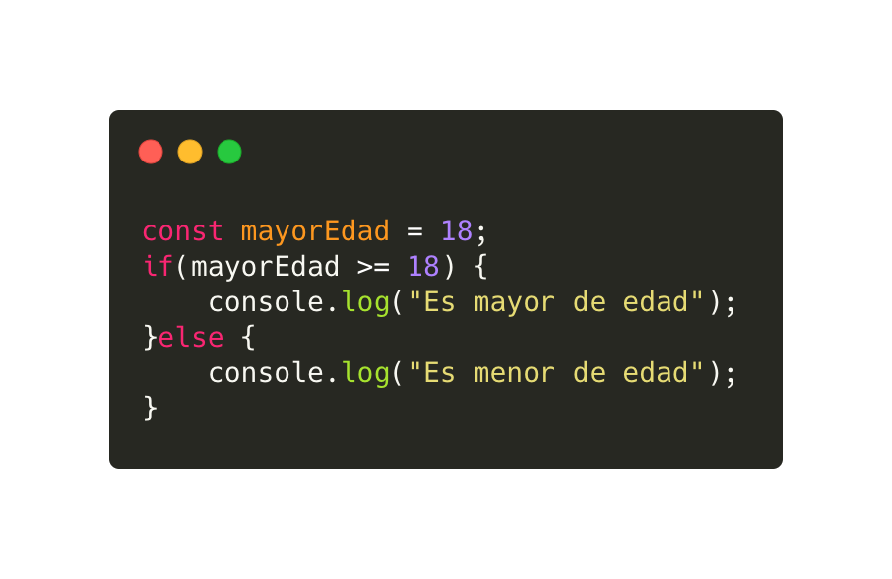
Javascript:
Estructuras de Control
¿Qué es una estructura de control?
¿Para qué sirven?

Slide 13
Javascript: Funciones
¿Qué es una función?
Bloque definido una vez y ejecutado varias veces.
Puede recibir argumentos de los tipos ya vistos y… funciones!
Tipos de funciones
Comunes
function (a,b){.....}
Anónimas
const unaFuncion = function (a,b){.....}
Arrow functions
let unaFuncion = (a, b)=>{......}
Named functions
const unaFuncion = unNombre function (a,b){.....}

